Slide 1




Ko es daru AEgIS?
Valts Krūmiņš

Slide 2
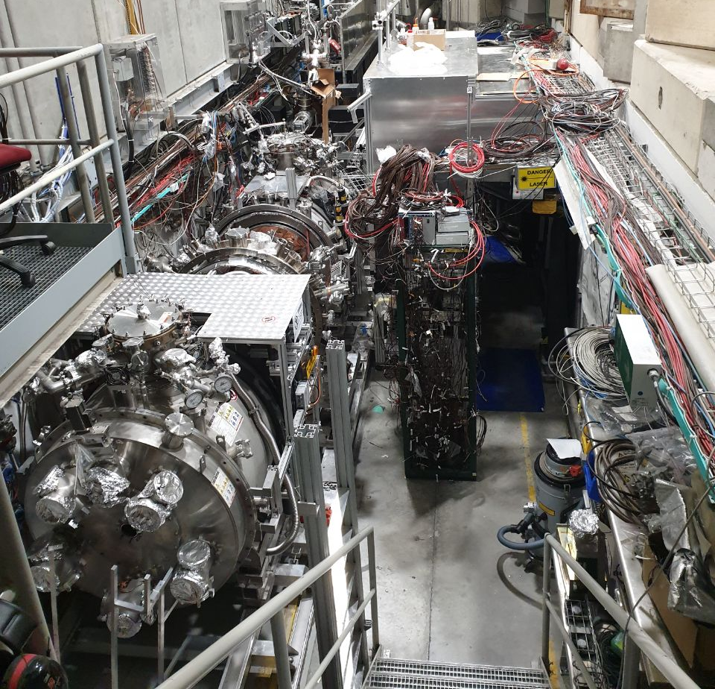
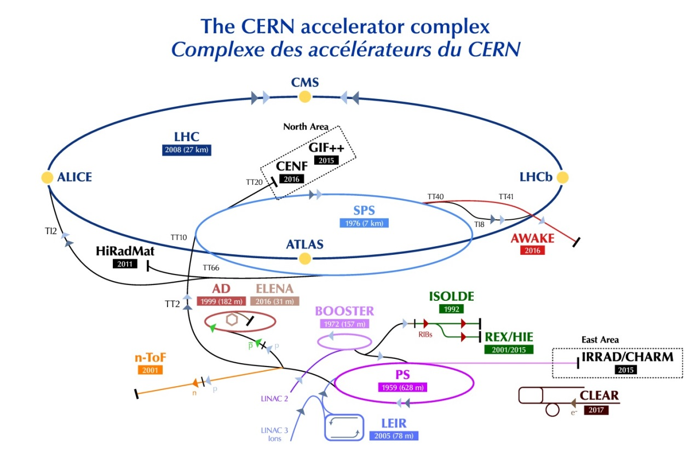
Ievads
Antimatter Experiment: gravity, Interferometry, Spectroscopy
Eksperimenta mērķis: antiūdeņraža brīvā kritiena mērījums

Slide 3
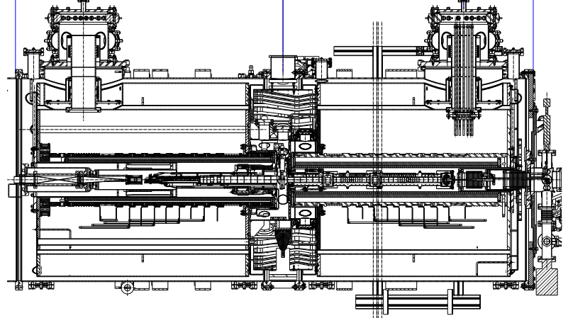
Eksperimentālā iekārta
Pozitronu sistēma
5T slazds
1T slazds

Slide 4
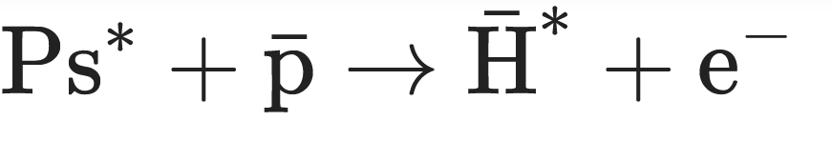
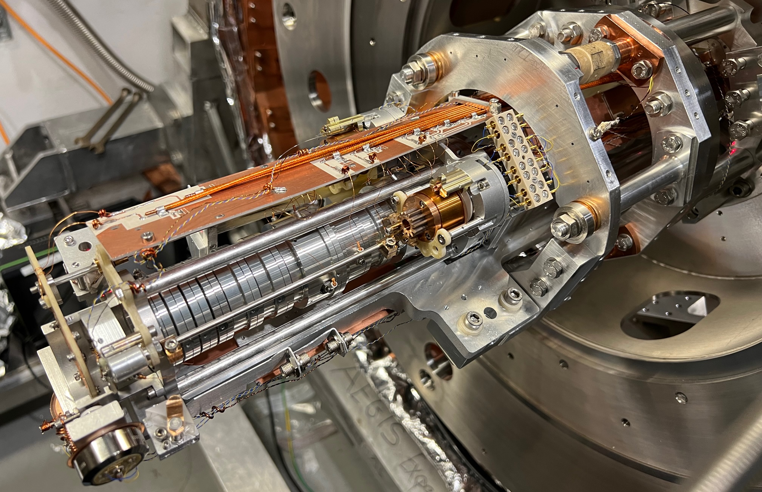
Antiūdeņraža ražošana

Slide 5
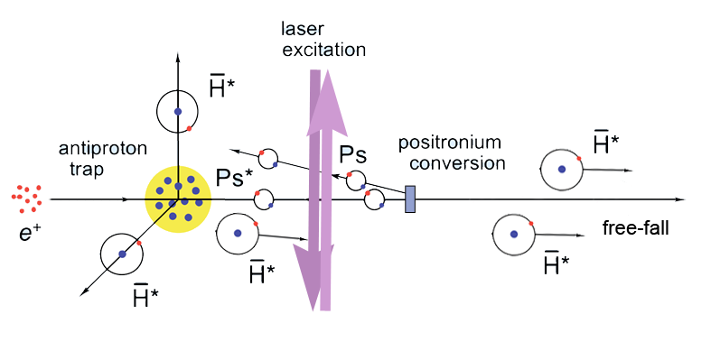
Antiūdeņraža ražošana
Notes:
The positronium formation scheme changed to be on trap axis to increase interaction time

Slide 6
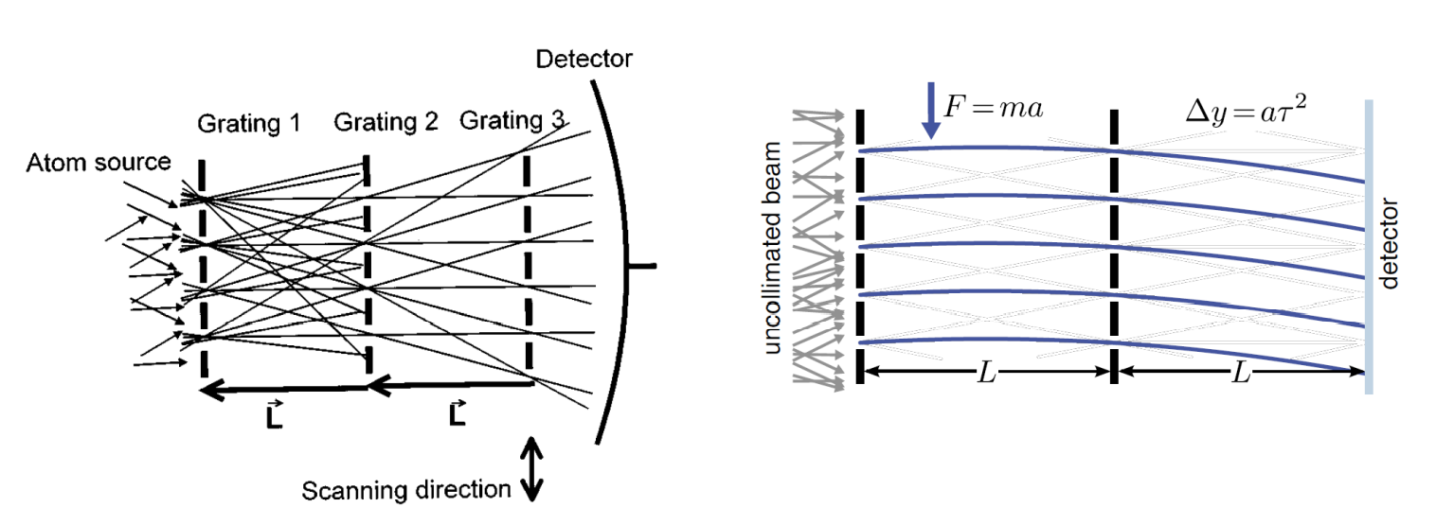
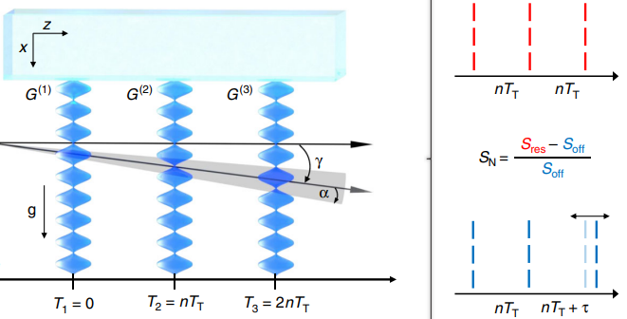
Brīvā kritiena mērījums
Moire deflectometer
Optical Talbot-Lau time domain interferometer

Slide 7
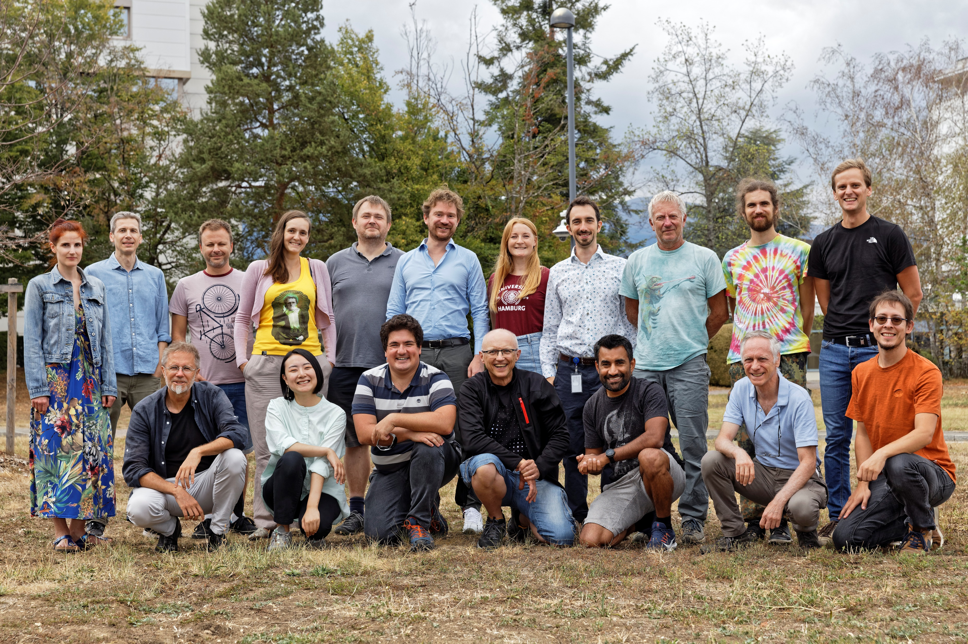
Paldies par uzmanību!
Questions?

